Slide 1
永續發展指標分析之研究框架
專題成果簡報
蔡博盛 409410031 資工四
韓澤疇 409410068 資工四
吳埕頡 409410069 資工四
蔡明璋 408520068 企管四

Slide 2
Travel Time Index (TTI) 的定義
根據聯合國智慧可持續城市倡議 (U4SSC)，Travel Time Index (TTI) 定義為:
Travel time during peak periods / Travel time during free-flow periods (min)
該指標目的在於衡量壅堵情況，重點關注每次行程和每英里旅行。

Slide 3
研究動機
在選擇專題時我們注意到聯合國宣布的「2030永續發展目標」（Sustainable Development Goals, SDGs) ，其中SDGs 的第11目標中的第2細項指標，即在西元2030年以前，為所有人提供安全、負擔得起、可使用且可永續發展的交通運輸系統，並改善道路安全，特別強調擴大公共運輸，關注弱勢族群、婦女、兒童、身心障礙者以及老年人的需求。
基於這一目標，我們決定以台中市的開放資料為基礎，開發用於進行資料收集、資料處理、計算TTI和生成TTI計算結果圖標程式。以此建一個研究框架來臺中市的路段的TTI進行研究分析，并且在探討城市在注重經濟和區域發展的同時，探討其對道路和交通規劃是否符合「永續運輸」的原則。
這項專題將著重在以 Travel Time Index (TTI) 指標，分析並評估台中市道路在永續性方面的表現。期望為城市規劃和交通管理提供有數據支持的見解，有助於更好地實現永續發展目標中有關交通運輸的目標。

Slide 4
開放資料來源
台中市即時交通資訊網-交通流量查詢: http://e-traffic.taichung.gov.tw/RoadGrid/Pages/VD/History2.html
該網站提供台中地區59處交通觀測數據，包含車流量與平均速度。
資料更新頻率為每小時，並提供圖表或.CSV檔可供下載。
計算時採用的資料:
1. 日期 (每小時)
2. 平均速度 (km/h)
3. 總車流量 (輛)

Slide 5
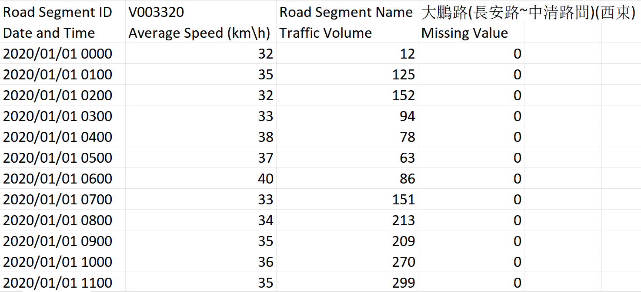
該日資料是否可用於TTI計算的標記
0 ：
該日資料不完整或缺失資料筆數不超過臨界值。
可用於計TTI 。
> 0 : 不可用於計算TTI
日期（每小時）
平均速度(km/h)
總車流量 (輛)
.CSV檔案

Slide 6

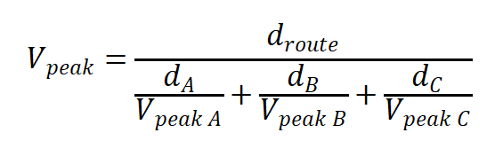
採用方法
每日路線TTI計算方法：
假設有一路線：路段A —> 路段B —> 路段C
已知：
在巔峰時段旅行速度 （Route Peak Period Travel Speed）：
V_{peak X} - 路段X顛峰時段（peak period）
旅行速度
d_{x} - 路段X長度
d_{route} - 路線（route）長度

Slide 7
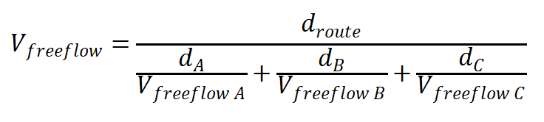
採用方法
在離峰時段旅行速度 （Route Peak Period Travel Speed / Actual Speed)
V_{freeflow X} - 路段X離峰時段（peak period）
旅行速度
d_{x} - 路段X長度
d_{route} - 路線（route）長度

Slide 8
計算TTI時中單位的衡量標準
在定義尖峰速度及離峰速度上，我們採用了各兩種方法，確保較全面且正確的衡量。
離峰方法(一) : 交通部規定之路段的速限
-假設理想的交通環境，以交通規則允許的最高速度行駛經過該路段
-對未特別加註速限之路段采用每小時50公里為路段速限
“依據交通部與內政部會銜修正之「道路交通安全規則」第九十三條第一項第一款規定，已將未設置速限標誌或標線之「郊外」與「市區」道路，行車時速統一定為「不得超過五十公里」”
方法來源：
-A Comprehensive Study on the Estimation of Freeway Travel Time Index and the Effect of Traffic Data Quality by Ambily Pankaj (May 2019)
-Publication No. FHWA-PL-18-027, August 2018, Traffic Data Computation Method Pocket Guide, U.S. Department of Transportation, Federal Highway Administration.

Slide 9
計算TTI時中單位的衡量標準
離峰方法(二) : 選取當日最高平均時速
-研究路段沒有特別標註速限
-離峰方法（一）可能過於理想化，所以使用一個更貼近實際路況的時速
方法來源：A weighted travel time index based on data from Uber Movement, Renato S. Vieira, and Eduardo A. Haddad

Slide 10
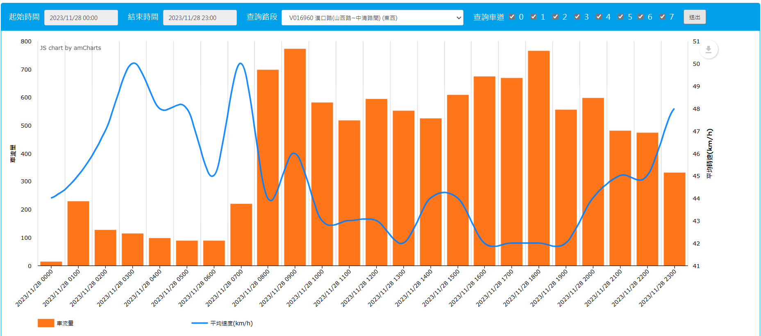
計算TTI時中單位的衡量標準
當日平均最高時速

Slide 11
計算TTI時中單位的衡量標準
尖峰方法(一) : 當日最高車流量時段所對應的平均速度
-以車流量作為交通尖峰的標準
方法來源：A Comprehensive Study on the Estimation of Freeway Travel Time Index and the Effect of Traffic Data Quality by Ambily Pankaj (May 2019)

Slide 12
計算TTI時中單位的衡量標準
當日平均最高車流量
當日平均最高時速

Slide 13
計算TTI時中單位的衡量標準
尖峰方法(二) : Sharpness
-引入角點偵測（corner detection）中的概念-銳利度（sharpness），從影像處理的角度偵測交通高峰期
- 將當日交通資料中每個小時和其對應平均速度合并成一個組合（24組合）并
且所有組合連成一個曲綫看待。
- 計算每個組合的sharpness （除了前後3個組合）和所有sharpness的平均值作爲臨界值。
- 根據組合的sharpness 是否大於臨界值且組合裏時間數據是否處於觀察時段内判斷其是巔峰時段的候選節點（peak point candidate）
-在巔峰時段的候選節點選取擁有最小平均旅行速度的組合。
方法來源：Traffic Peak Period Detection from an Image Processing View, Jianli Xiao , Hang Li, Xiang Wang, and Shangcao Yuan, 15 February 2018

Slide 14
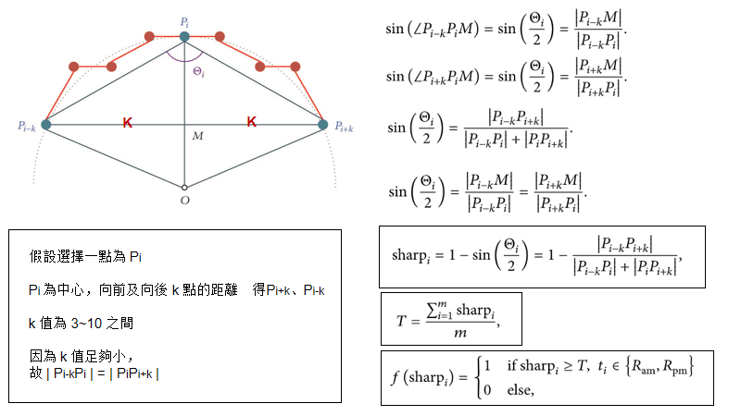
使用 sharpness 定義尖峰

Slide 15
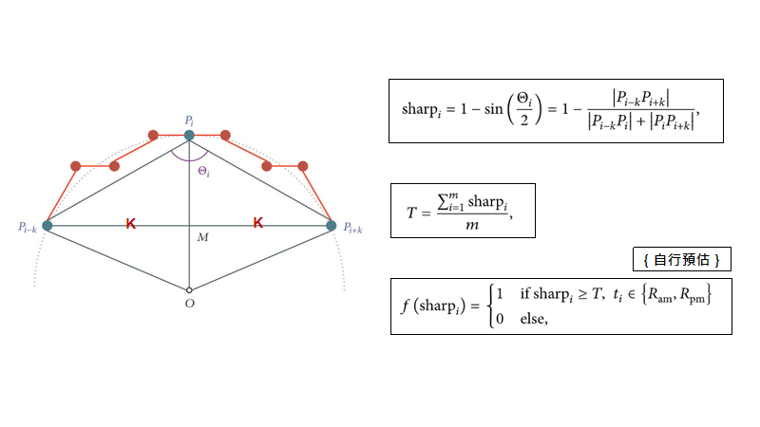
使用 sharpness 定義尖峰

Slide 16
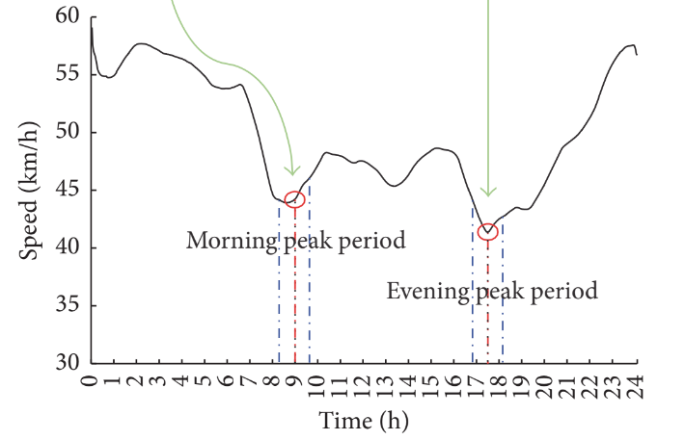
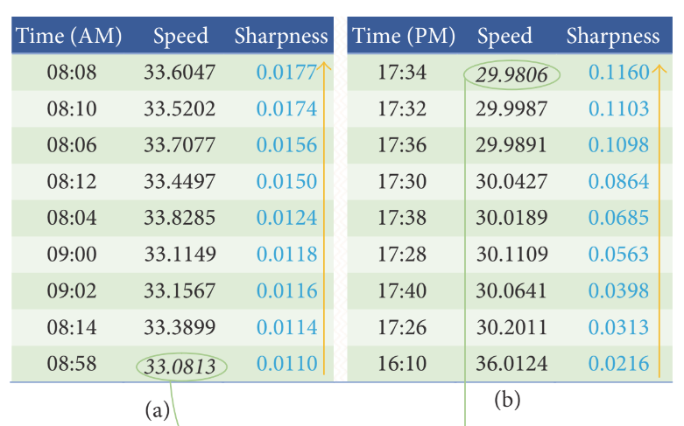
使用 sharpness 定義尖峰
論文範例：

Slide 17
TTI數值的種類
Type 1:
Peak Period Travel Speed : A
Free Flow Travel Speed : A
Type 2:
Peak Period Travel Speed : A
Free Flow Travel Speed : B
Type 3:
Peak Period Travel Speed : B
Free Flow Travel Speed : A
Type 4:
Peak Period Travel Speed : B
Free Flow Travel Speed : B
Peak Period Travel Speed：
A) 當日最高車流量的時段所對應平均速度
B) Sharpness
Free Flow Travel Speed：
A) 當日最高平均時速
B) 交通部規定之路段的速限

Slide 18
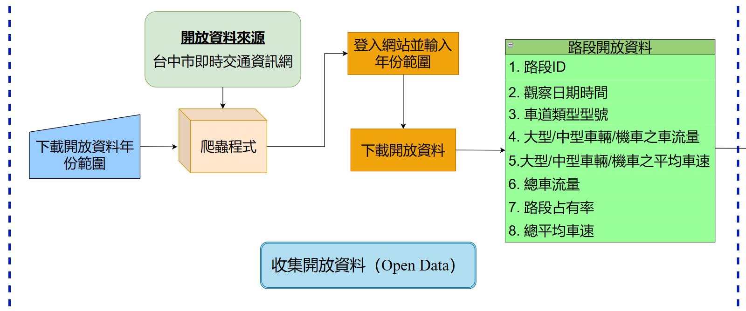
流程圖

Slide 19
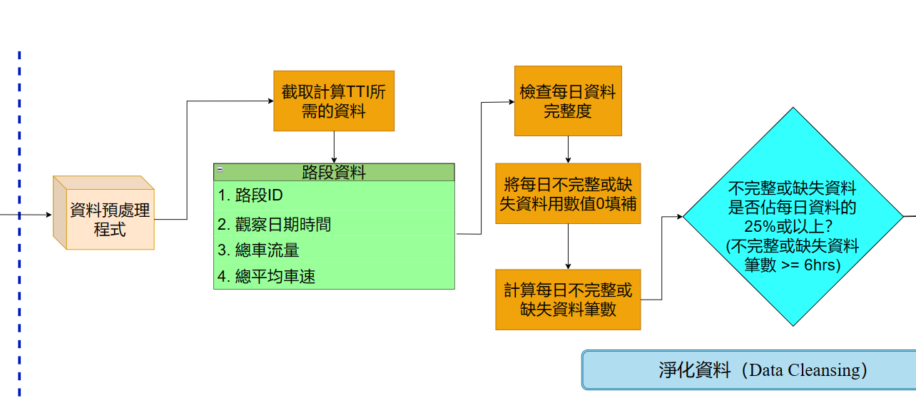
流程圖

Slide 20
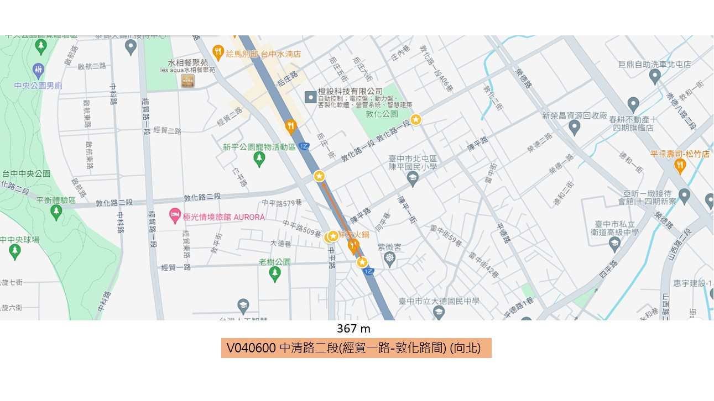

Slide 21
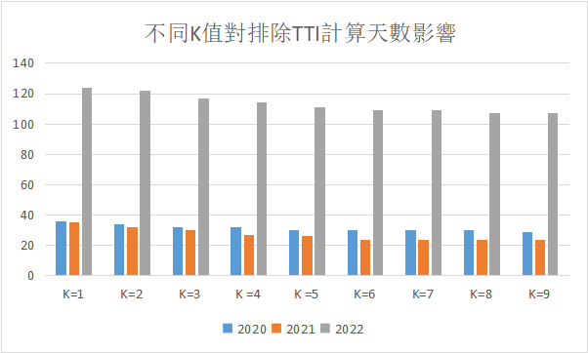
 | K=1 | K=2 | K=3 | K =4 | K =5 | K=6 | K=7 | K=8 | K=9
2020 | 36 | 34 | 32 | 32 | 30 | 30 | 30 | 30 | 29
2021 | 35 | 32 | 30 | 27 | 26 | 24 | 24 | 24 | 24
2022 | 124 | 122 | 117 | 114 | 111 | 109 | 109 | 107 | 107
V040600
中清路二段(經貿一路~敦化路間)(向北)
至
V040600
中清路二段(經貿一路~敦化路間)(向北)

Slide 22
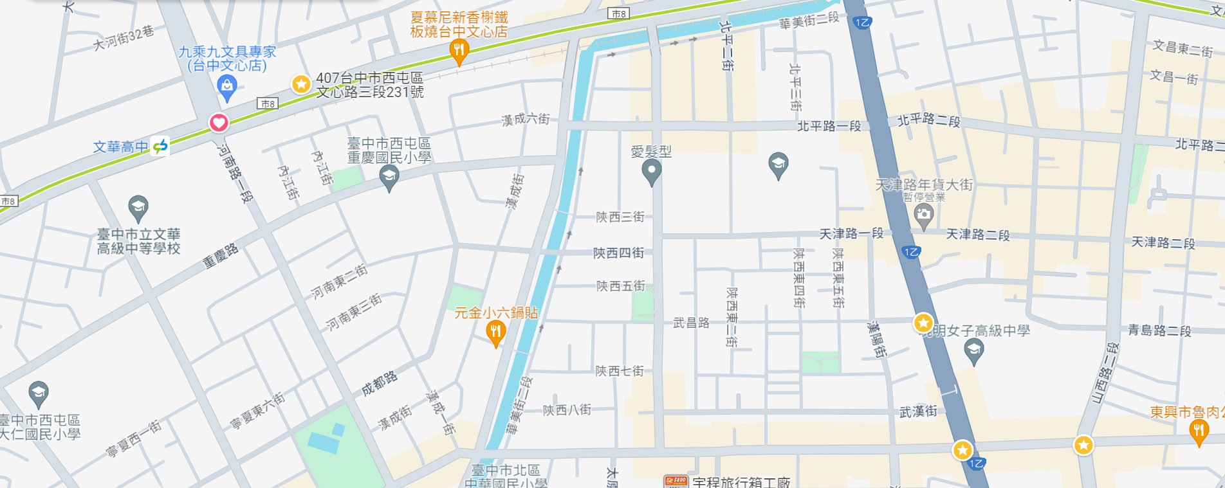
217 m
192 m
V016940 中清路一段(武昌路-漢口路間) (向南)
V016960 漢口路(山西路-中清路間) (東西)

Slide 23
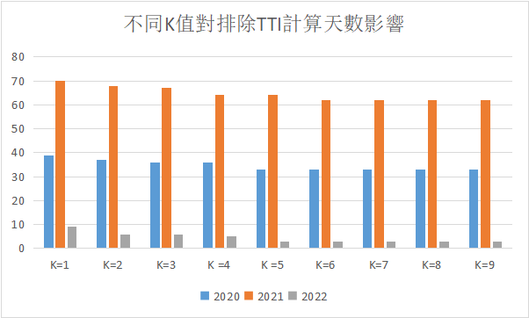
 | K=1 | K=2 | K=3 | K =4 | K =5 | K=6 | K=7 | K=8 | K=9
2020 | 39 | 37 | 36 | 36 | 33 | 33 | 33 | 33 | 33
2021 | 70 | 68 | 67 | 64 | 64 | 62 | 62 | 62 | 62
2022 | 9 | 6 | 6 | 5 | 3 | 3 | 3 | 3 | 3
V016940
中清路一段(武昌路漢口路間)(向南)
至
V016960
漢口路(山西路~中清路間)(東西)

Slide 24
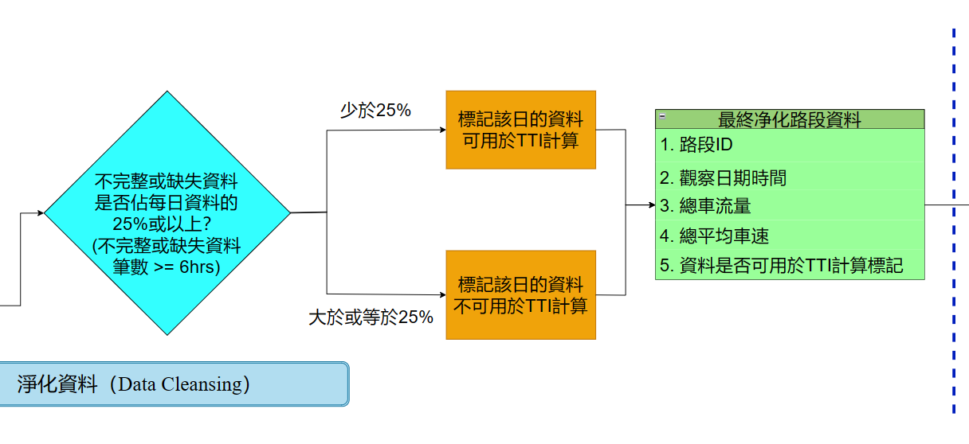
流程圖

Slide 25
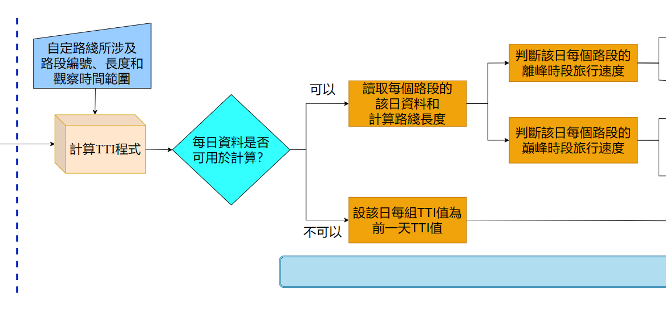
流程圖

Slide 26
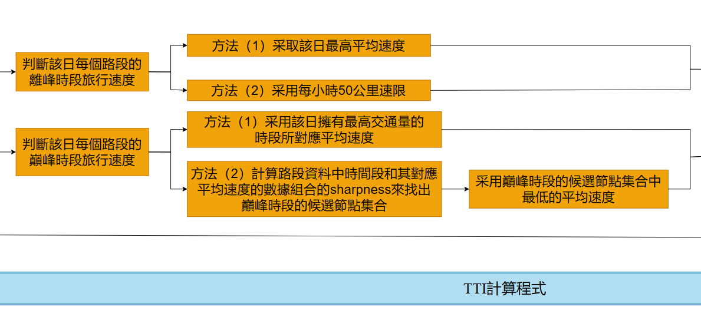
流程圖

Slide 27
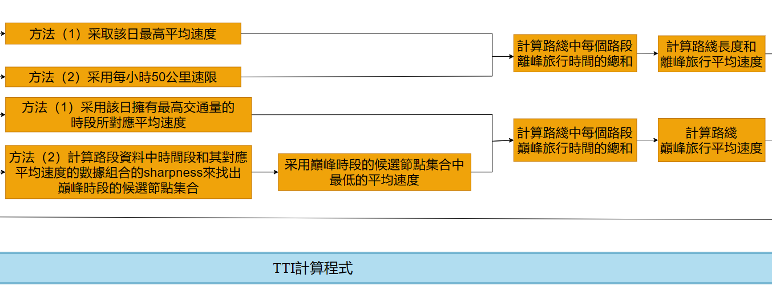
流程圖

Slide 28
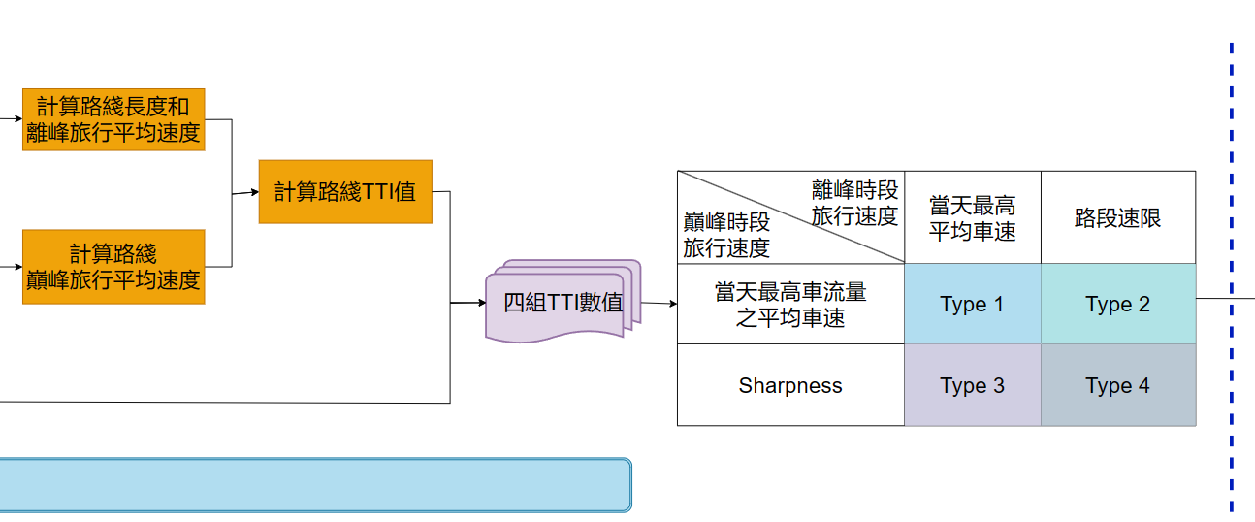
流程圖

Slide 29
專題結果：分析不同離峰旅行速度對TTI值的影響
分析哪種采取離峰旅行速度的方法適於采納：
觀察組別：
對采用相同路段巔峰路段旅行速度的方法但分別采用不同路段離峰路段旅行速度的方法所產生兩組TTI值，計算TTI值為1在兩組TTI值裏的占比。
采用原因：
TTI 值為 1 是理論上的理想值，現實達成可能性渺小，沒有實際分析價值。
當某日TTI = 1 代表因爲無法計算當日TTI或TTI值小於0在約束條件下强制設其值爲1。在資料完整情況下，可以看出計算結果是否有符合實際狀況
方法來源：Preliminary Recommendations on Probe Data Processing and Performance Measures Calculation, May 5, 2015

Slide 30
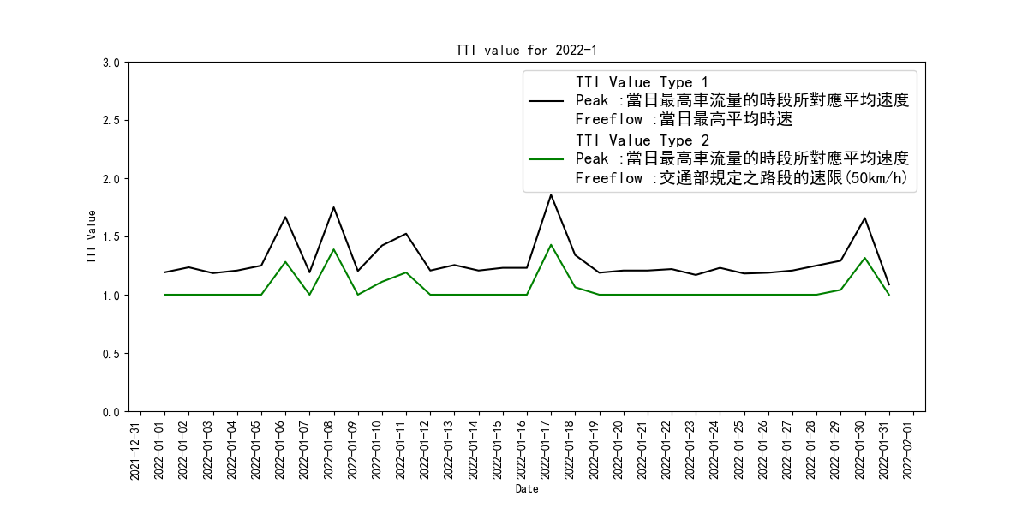
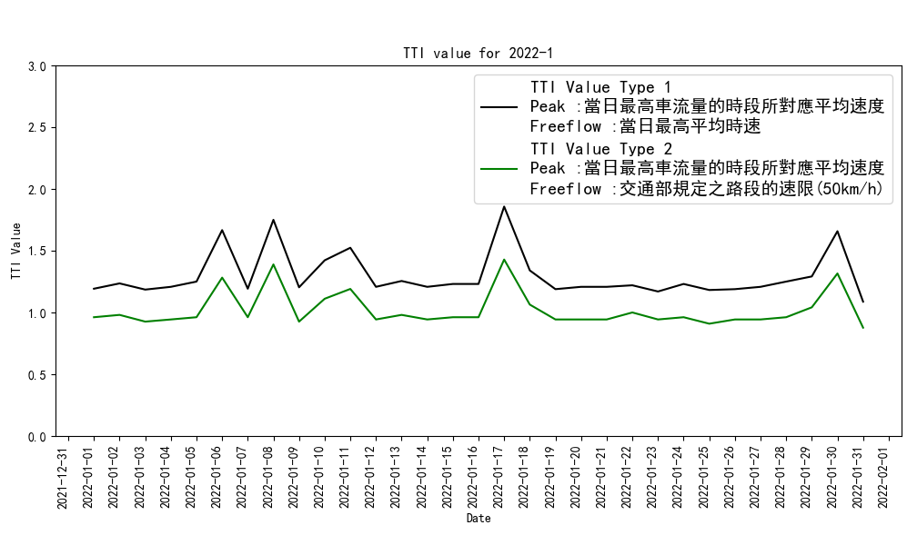
範例
有約束
無約束

Slide 31
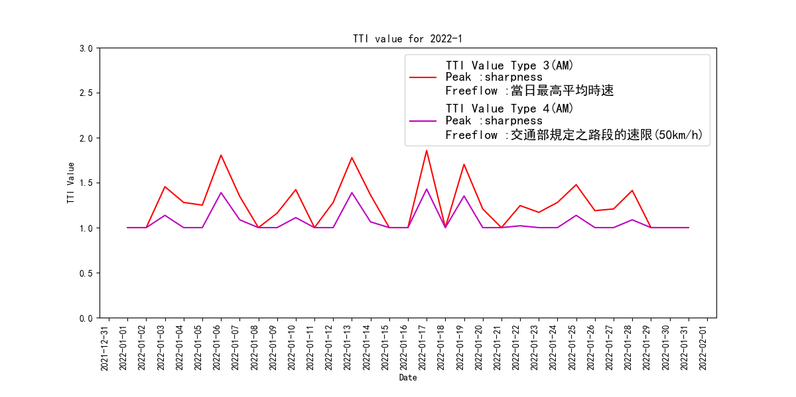
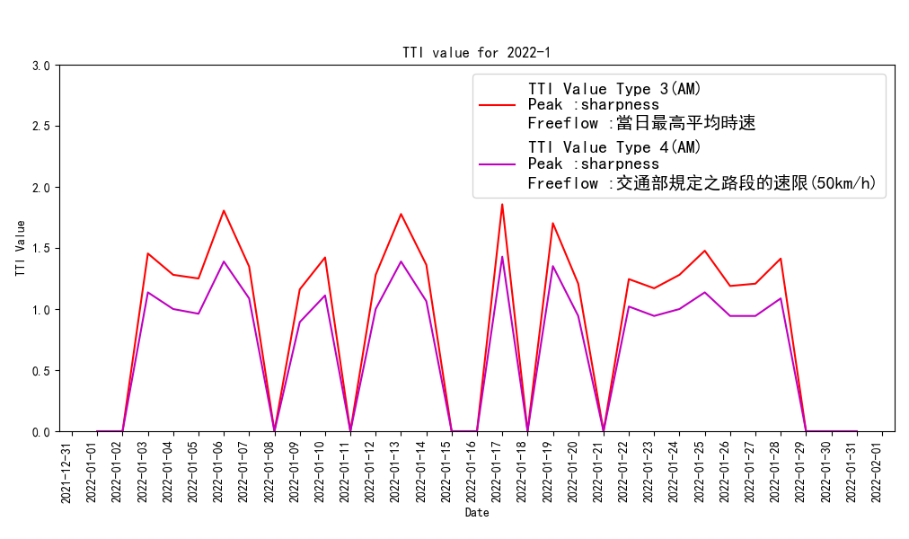
範例
有約束
無約束

Slide 32
專題結果：分析不同離峰旅行速度對TTI值的影響
采取不同離峰旅行速度的方法對TTI值的作用：
使整體所計算之TTI的值下降22%∓10%
采用標準：
計算TTI值過程時，約束TTI值≥ 1。當TTI值 < 1, 則將其值設爲1 。
采用原因：
TTI < 1 反映了巔峰時段旅行速度大於離峰時段旅行速度。
（1）允許 TTI < 1 會導致 TTI 計算結果分析過程中低估了路綫擁塞情況。
（2) 駕駛員超速行駛結論

Slide 33
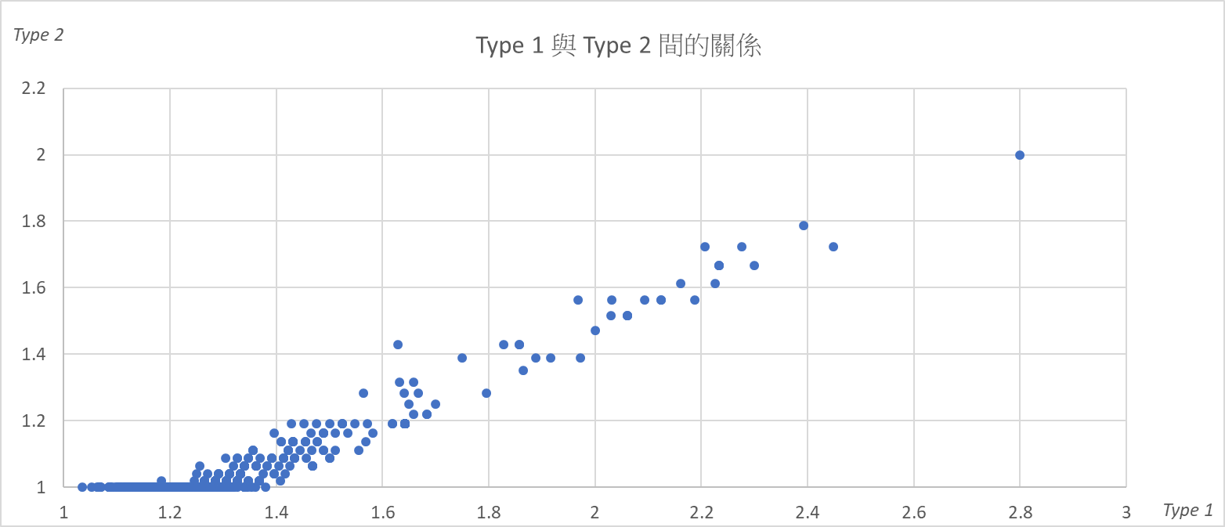
專題結果：Case Study
固定 Peak Period Travel Speed 為當日最高車流量的時段所對應平均速度
Type 1:
Free Flow Travel Speed : 當日最高平均時速
Type 2:
Free Flow Travel Speed : 交通部規定之路段的速限

Slide 34
專題結果(Case Study)
固定 Peak Period Travel Speed 為當日最高車流量的時段所對應平均速度
Type 1:
Free Flow Travel Speed : 當日最高平均時速
Type 2:
Free Flow Travel Speed : 交通部規定之路段的速限
相關係數為：0.94227738，屬於高度相關
Type 2 受到下限限制，1400 筆資料中，高達 1135 筆資料為 1
若要分析TTI的數值變化，Type 1 較為合適

Slide 35
專題結果(Case Study)
聯合國定義 TTI 的接受程度
TTI ≤ 1.5
道路擁塞接受程度：Good（良好）
1.5 < TTI ≤ 2.5
道路擁塞接受程度：Potentially Acceptable（尚且接受）
TTI > 2.5
道路擁塞接受程度：Less Desirable（不理想）
運用 Type 2 的 Free Flow Travel Speed 為 交通部規定之路段的速限
假設用路人的駕駛習慣不變下
透過更改限速的上限，及觀察TTI的變化，以利優化最低限速

Slide 36
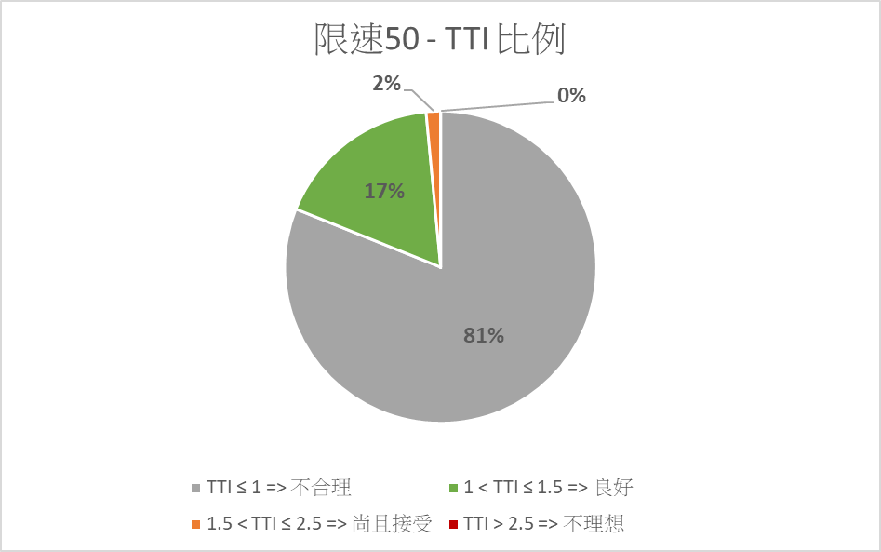
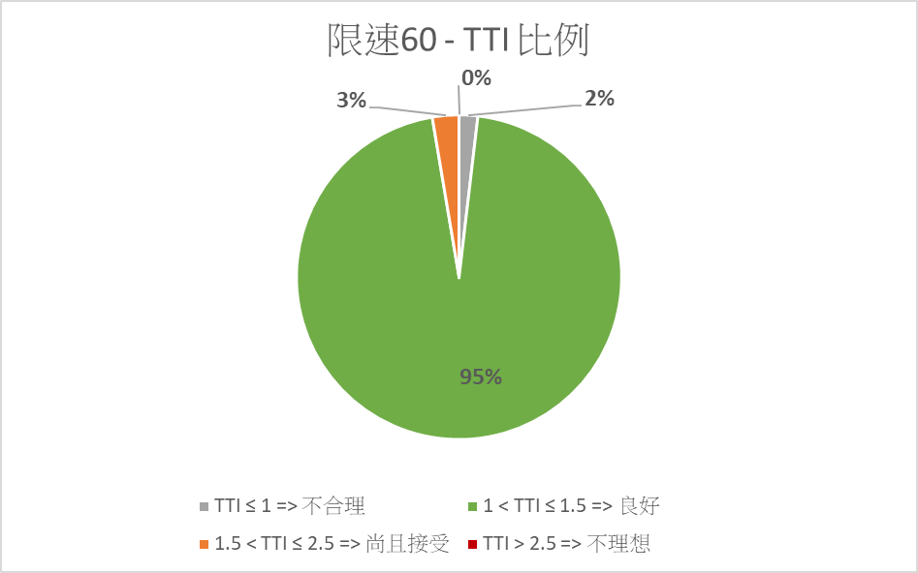
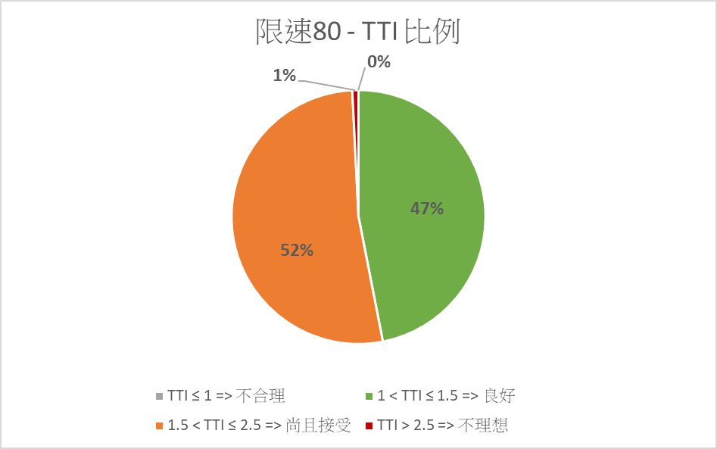
專題結果(Case Study)
原始速限

Slide 37
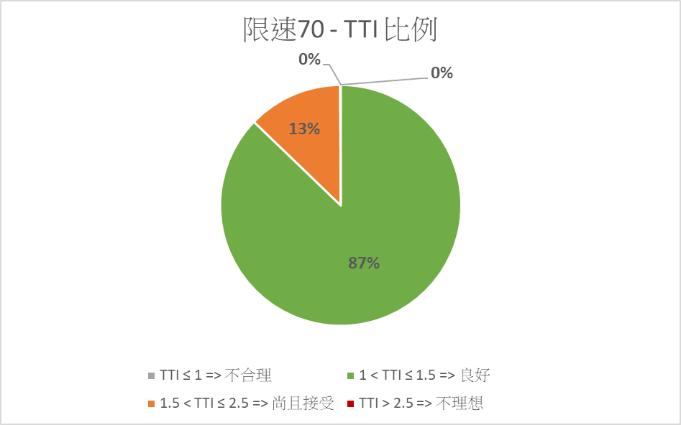
專題結果(Case Study)

Slide 38
專題結果：不同TTI數值的對比圖
*固定Peak, Freeflow為變數

Slide 39
專題結果：不同TTI數值的對比圖
*固定Peak, Freeflow為變數

Slide 40
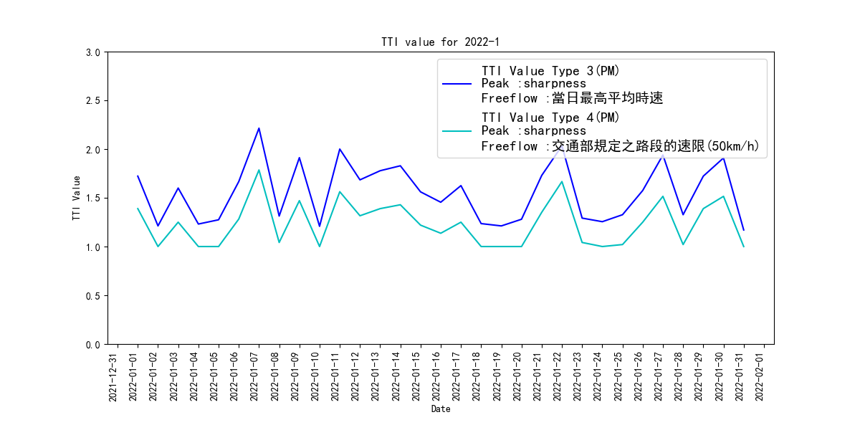
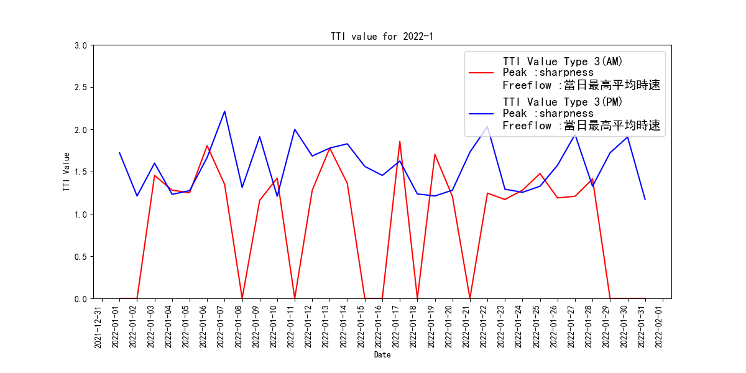
專題結果：不同TTI數值的對比圖
*固定Peak, Freeflow為變數

Slide 41
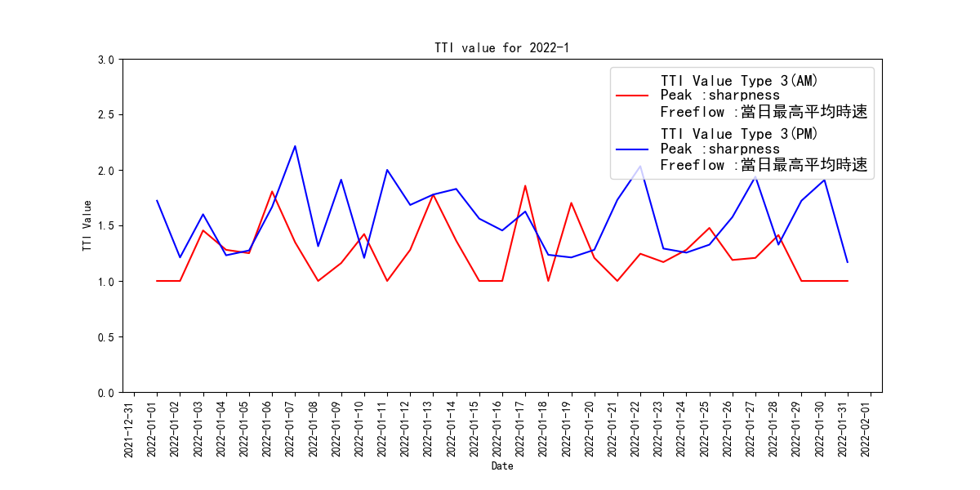
專題結果：不同TTI數值的對比圖
*固定Freeflow及Peak，變數為(AM/PM)

Slide 42
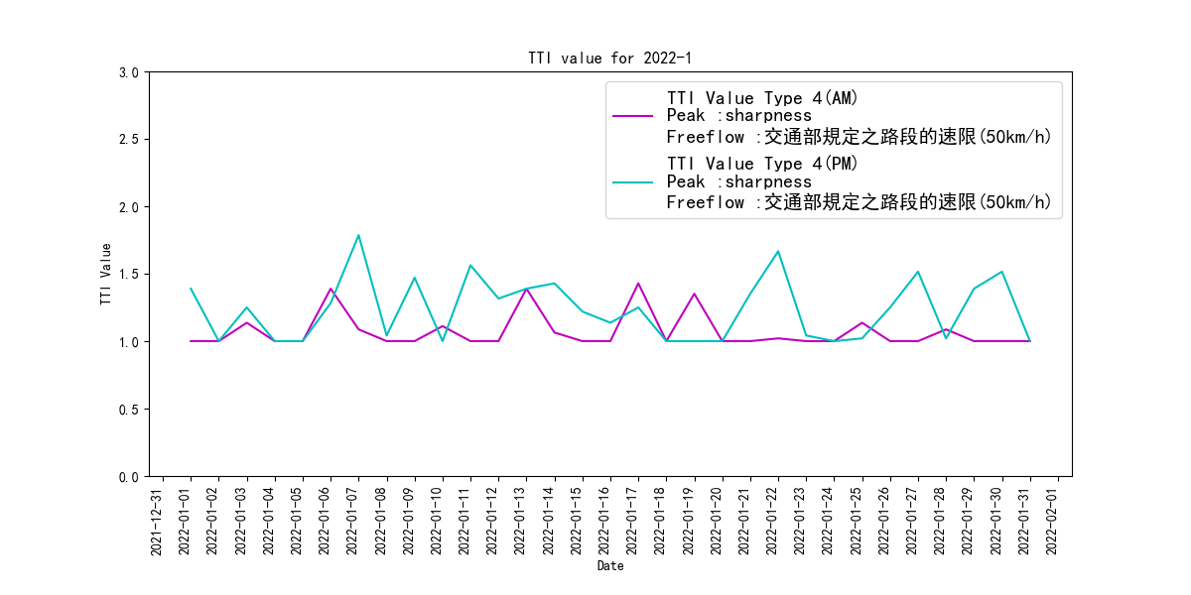
專題結果：不同TTI數值的對比圖
*固定Freeflow及Peak，變數為(AM/PM)

Slide 43
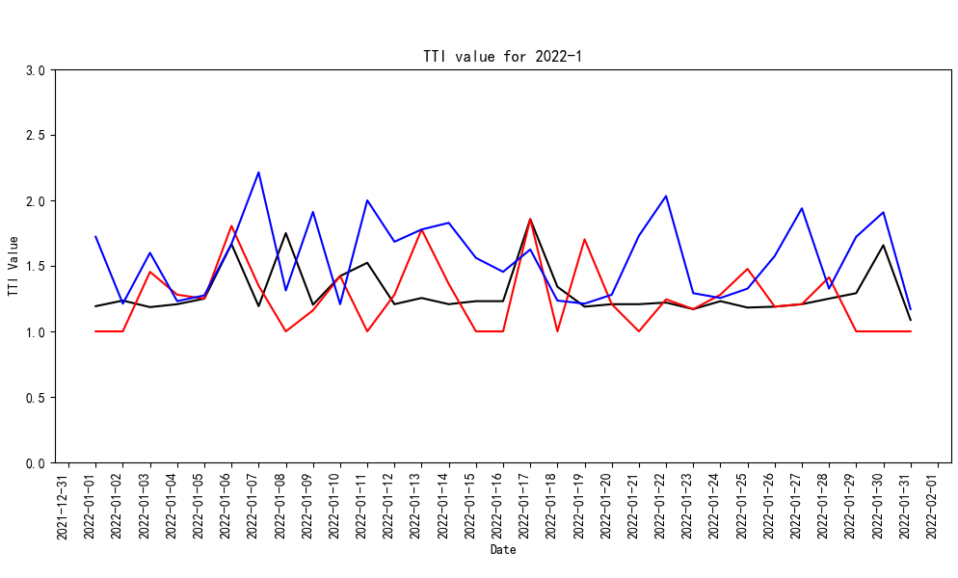
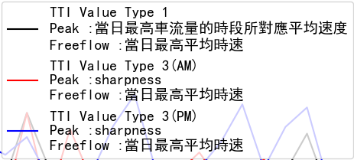
專題結果：不同TTI數值的對比圖
*固定Freeflow, Peak為變數

Slide 44
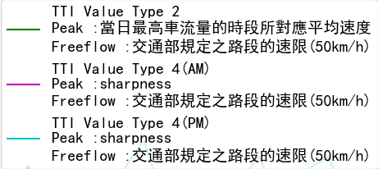
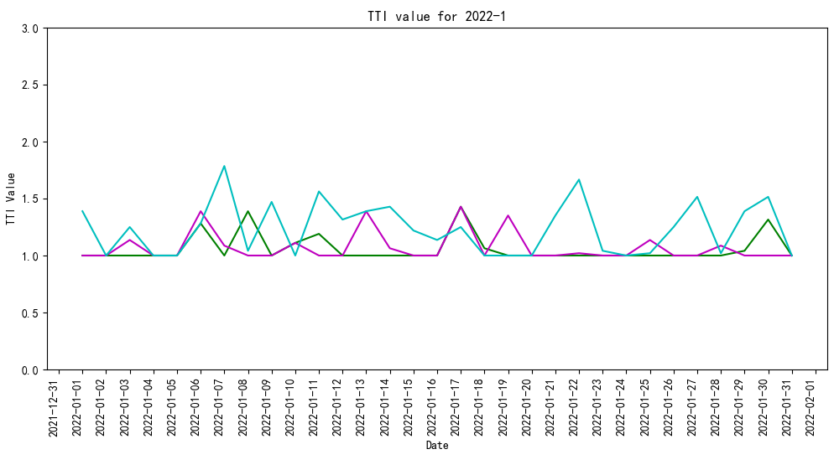
專題結果：不同TTI數值的對比圖
*固定Freeflow, Peak為變數

